Slide 1
Landwirt
Von Jannik Dietz und Marc Schröder

Slide 2
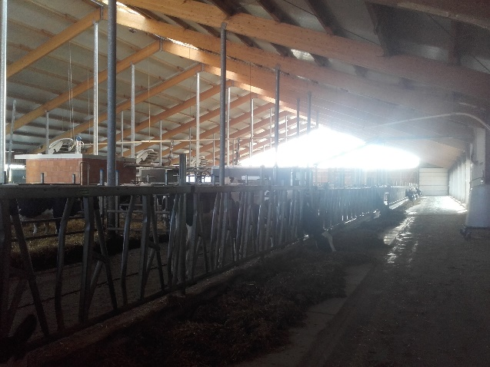
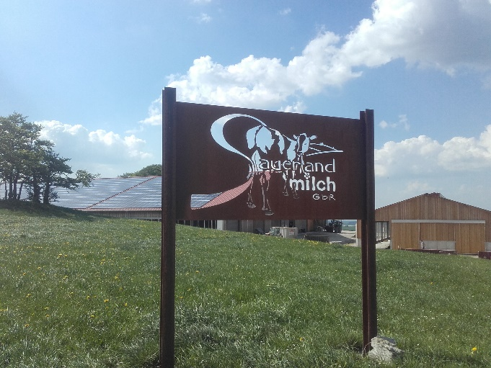
Inhalt
Besuchte Betriebe
Tiere
Ernte
Berufsbild

Slide 3
1. Betrieb: Sauerland Milch GBR
170 ha groß
2011 gegründet (als GBR)
2 Betriebsleiter + 2 Azubis
Standort Rösenbeck
Milchviehbetrieb + Biogasanlage

Slide 4
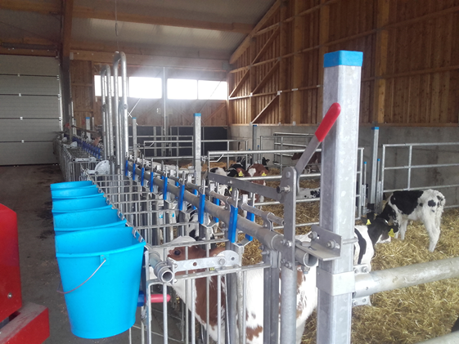
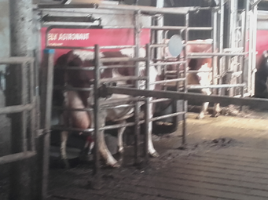
Tiere
240 Kühe, 200 Rinder + Kälber
Futter: Grassilage, Maissilage, Heu, Biertreber, Kraftfutter
7000 l Milch pro Tag

Slide 5
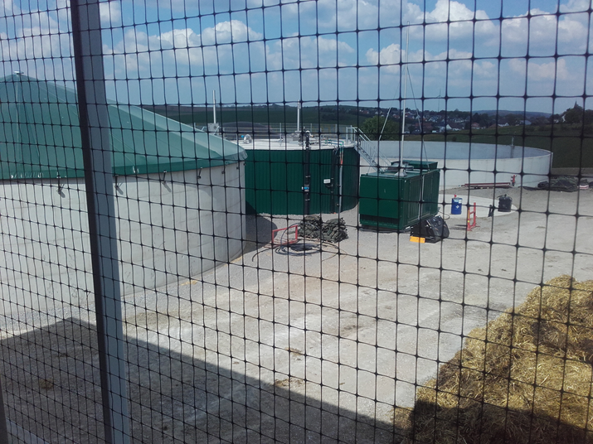
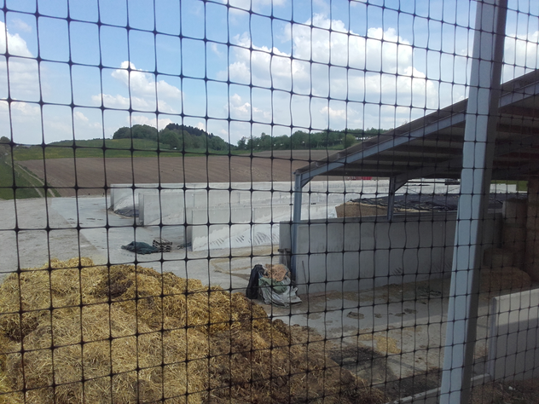
Ernte
Gras, Mais, Getreide, Luzerne
zwischen Mai und Oktober
alle 28 Tage Grasernte
1x Mais- und Getreideernte

Slide 6
2. Betrieb: Bödefeld
Größe: 120 ha
1892 gegründet
3 Mitarbeiter
Standort Madfeld

Slide 7
Tiere & Nahrung
150 Kühe
Mais-/ Grassilage
Melkroboter
Ca. 4000 l Milch pro Tag produziert

Slide 8
Ernte
Es wird Mais, Gras, Weizen und Gerste angebaut
von Mai bis Ende Oktober wird geerntet
Grünland wird 5x pro Jahr geerntet, der Rest einmal pro Jahr

Slide 9
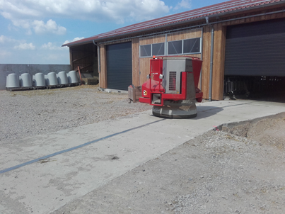
Tätigkeiten
Stallarbeit: Klauen schneiden, Tiere überwachen + betreuen
Feldarbeit: 95% Maschinenarbeit wie säen oder pflügen; 5% Arbeit wie Bodenproben nehmen
Büro: Abrechnungen schreiben, Anträge ausarbeiten
Arbeitszeiten: von 7-19 Uhr

Slide 10
Beruf Landwirt
Schwierigkeiten:
- Politische + wirtschaftliche Rahmenbedingungen
- Wetter
- Kapital und Flächenausstattung
- teilweise lange und unvorhersehbare Arbeitszeiten

Slide 11
Ausbildung
Landwirt ist ein dreijähriger Lehrberuf
2 Jahre Betrieb + 1 Jahr Schule
Der schulische Teil findet in Soest statt
Weiterbildung in Meschede
Weiterbildung: Meister, Agraringenieur

Slide 12
Ausbildungsanforderungen
Disziplin
Ausdauer: manchmal hat man lange Arbeitstage
Man sollte die Arbeit mit Tieren und Technik mögen

Slide 13
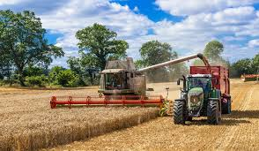
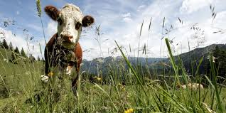
Ausbildung
lernt den Umgang mit Tieren
wann man ernten muss
wie der Zustand der Pflanzen sein muss
wann man düngen muss und darf

